Slide 1
Social Media Account
Warum ist mein
kostenlos?
M. Henningsen | D. Kiewald | H. Tayeb. | CC-BY 4.0

Slide 2
Übersicht der Stunde
Social Media Konsum im Allgemeinen
Geschäftsmodell von Social Media
Auswirkung auf Nutzende (Addictive Design & Handlungsmöglichkeiten)
Warum ist Social Media kostenlos?

Slide 3
Social Media Konsum
Warum ist Social Media kostenlos?

Slide 4
/ Social Media Konsum
Welche sozialen Medien kennt ihr?
Warum ist Social Media kostenlos?

Slide 5
/ Social Media Konsum
Wer nutzt regelmäßig Instagram?
Warum ist Social Media kostenlos?

Slide 6
/ Social Media Konsum
Wer nutzt regelmäßig TikTok?
Warum ist Social Media kostenlos?

Slide 7
/ Social Media Konsum
Wer nutzt regelmäßig Snapchat?
Warum ist Social Media kostenlos?

Slide 8
/ Social Media Konsum
Wer nutzt regelmäßig WeChat?
Warum ist Social Media kostenlos?

Slide 9
/ Social Media Konsum
Wer nutzt regelmäßig Facebook?
Warum ist Social Media kostenlos?

Slide 10
/ Social Media Konsum
Wer nutzt regelmäßig YouTube?
Warum ist Social Media kostenlos?

Slide 11
/ Social Media Konsum
Wer nutzt regelmäßig WhatsApp?
Warum ist Social Media kostenlos?

Slide 12
/ Social Media Konsum
Wer nutzt regelmäßig X?
Warum ist Social Media kostenlos?

Slide 13
/ Social Media Konsum
Wer nutzt regelmäßig Bluesky?
Warum ist Social Media kostenlos?

Slide 14
/ Social Media Konsum
Wer nutzt regelmäßig Mastodon?
Warum ist Social Media kostenlos?

Slide 15
/ Social Media Konsum
Kleingruppen
Sprecht mit eurem:r Nachbar:in über folgende Fragen:
Warum / Wofür benutzt ihr Social Media?
Was für Accounts folgt iht? (Freund*innen, Influencer*innen, Nachrichten, …)
Wann benutzt ihr Social Media?
Wie fühlt ihr euch vor/ während / nach der Nutzung von Social Media?
Warum ist Social Media kostenlos?

Slide 16
Social Media Geschäftsmodell
Warum ist Social Media kostenlos?

Slide 17
/ Social Media Geschäftsmodell
Wie finanzieren sich Social Media Firmen?
Warum ist Social Media kostenlos?

Slide 18
/ Social Media Geschäftsmodell
Meta Reports Third Quarter 2022 Results
Warum ist Social Media kostenlos?
Meta Platforms Inc. (26.10.2022). Meta Reports Third Quarter 2022 Results (Finanzbericht). https://s21.q4cdn.com/399680738/ files/doc_financials/2022/q3/Meta-09.30.2022-Exhibit-99.1-FINAL.pdf

Slide 19
/ Social Media Geschäftsmodell
Meta Reports Third Quarter 2022 Results
Warum ist Social Media kostenlos?
Meta Platforms Inc. (26.10.2022). Meta Reports Third Quarter 2022 Results (Finanzbericht). https://s21.q4cdn.com/399680738/ files/doc_financials/2022/q3/Meta-09.30.2022-Exhibit-99.1-FINAL.pdf

Slide 20
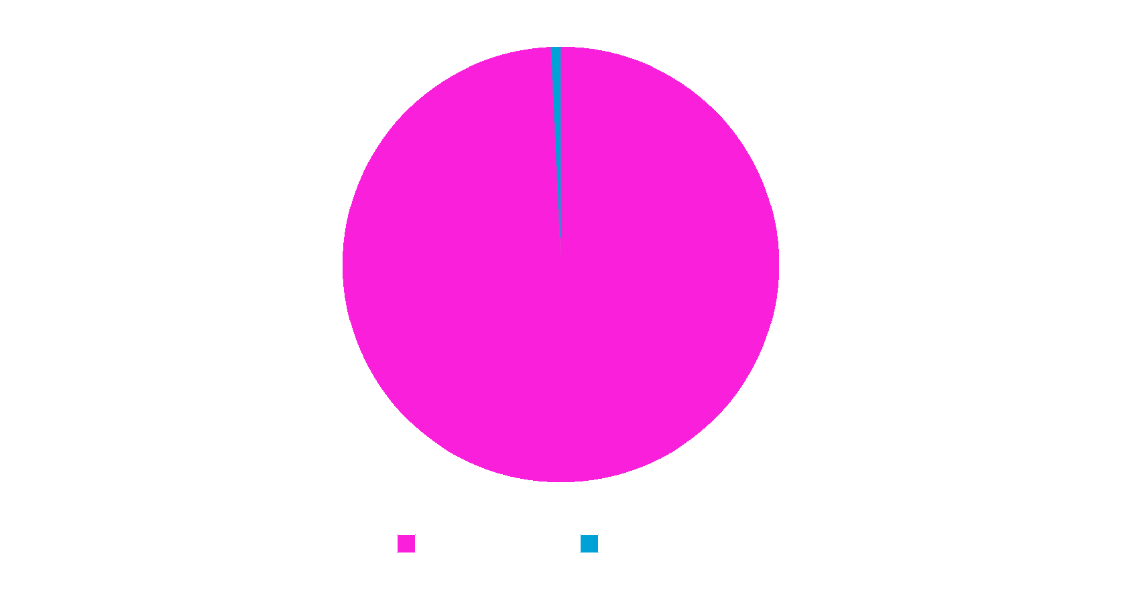
/ Social Media Geschäftsmodell
Einnahmequellen Meta
Meta Reports Third Quarter 2022 Results
Werbung
Sonstiges
Warum ist Social Media kostenlos?
Meta Platforms Inc. (26.10.2022). Meta Reports Third Quarter 2022 Results (Finanzbericht). https://s21.q4cdn.com/399680738/ files/doc_financials/2022/q3/Meta-09.30.2022-Exhibit-99.1-FINAL.pdf

Slide 21
/ Social Media Geschäftsmodell
Alphabet Announces Third Quarter 2022 Results
Warum ist Social Media kostenlos?
Alphabet Inc. (25.10.2022). Alphabet Announces Third Quarter 2022 Results (Finanzbericht). https://abc.xyz/assets/b1/d0/c66d744443e698fd63a3ae81e12a/2022q3-alphabet-earnings-release.pdf

Slide 22
/ Social Media Geschäftsmodell
Alphabet Announces Third Quarter 2022 Results
Warum ist Social Media kostenlos?
Alphabet Inc. (25.10.2022). Alphabet Announces Third Quarter 2022 Results (Finanzbericht). https://abc.xyz/assets/b1/d0/c66d744443e698fd63a3ae81e12a/2022q3-alphabet-earnings-release.pdf

Slide 23
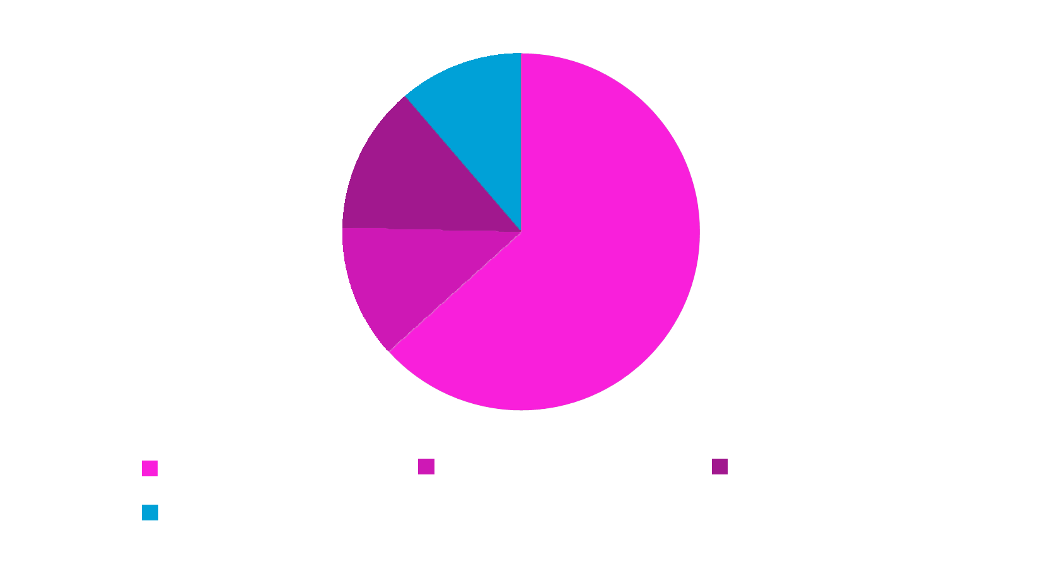
/ Social Media Geschäftsmodell
Einnahmequellen Alphabet
Alphabet Announces Third Quarter 2022 Results
Werbung (Google Suche)
Werbung (YouTube)
Werbung (Google Network)
Sonstiges
Warum ist Social Media kostenlos?
Alphabet Inc. (25.10.2022). Alphabet Announces Third Quarter 2022 Results (Finanzbericht). https://abc.xyz/assets/b1/d0/c66d744443e698fd63a3ae81e12a/2022q3-alphabet-earnings-release.pdf

Slide 24
/ Social Media Geschäftsmodell
Snap Inc. 2022 Annual Report
Warum ist Social Media kostenlos?
Snap Inc. (31.01.2023). 2022 Annual Report (Finanzbericht). https://investor.snap.com/financials/Annual-Report/default.aspx

Slide 25
Gruppenarbeit
(3 - 4 Personen)
10 min
Stellt euch vor, ihr seid der Konzern Meta und eure Investoren fordern, dass ihr eure (Werbe-)Einnahmen vergrößert. Welche Möglichkeiten gibt es dafür?
Zusatz: Wenn ihr zu viel Geld für Werbeplätze auf eurer Plattform verlangt, wollen weniger Firmen bei euch Werbung schalten. Wenn ihr zu viel Werbung anzeigt, verliert ihr Nutzer*innen
Warum ist Social Media kostenlos?

Slide 26
PAUSE
5 min
Warum ist Social Media kostenlos?

Slide 27
Was sind eure Ideen?
Gruppenarbeit
(3 - 4 Personen)
10 min
Stellt euch vor, ihr seid der Konzern Meta und eure Investoren fordern, dass ihr eure (Werbe-)Einnahmen vergrößert. Welche Möglichkeiten gibt es dafür?
Zusatz: Wenn ihr zu viel Geld für Werbeplätze auf eurer Plattform verlangt, wollen weniger Firmen bei euch Werbung schalten. Wenn ihr zu viel Werbung anzeigt, verliert ihr Nutzer*innen
Warum ist Social Media kostenlos?

Slide 28
Es gibt verschiedene Wege Werbeeinahmen zu steigern
Warum ist Social Media kostenlos?

Slide 29
Es gibt verschiedene Wege Werbeeinahmen zu steigern
Mehr Nutzer*innen
Mehr Werbeplätze, da mehr Menschen die Plattform besuchen
Irgendwann gesättigt
Warum ist Social Media kostenlos?

Slide 30
Es gibt verschiedene Wege Werbeeinahmen zu steigern
Mehr Nutzer*innen
Mehr Werbeplätze, da mehr Menschen die Plattform besuchen
Irgendwann gesättigt
Personalisierte Werbung
Werbung wird aus gesammelten Daten auf Nutzende zugeschnitten und dadurch für Werbepartner attraktiver
Werbung ist weniger als solche erkennbar
Datenschutz / gläserne Menschen
Warum ist Social Media kostenlos?

Slide 31
Es gibt verschiedene Wege Werbeeinahmen zu steigern
Mehr Nutzer*innen
Mehr Werbeplätze, da mehr Menschen die Plattform besuchen
Irgendwann gesättigt
Personalisierte Werbung
Werbung wird aus gesammelten Daten auf Nutzende zugeschnitten und dadurch für Werbepartner attraktiver
Werbung ist weniger als solche erkennbar
Datenschutz / gläserne Menschen
Höhere Nutzungszeit
Mehr Werbeplätze, da längere Nutzung der App
Designentscheidungen, welche die Ausschüttung von Dopamin fördern und soziale Impulse ausnutzen
Warum ist Social Media kostenlos?

Slide 32
Addictive Design
Warum ist Social Media kostenlos?

Slide 33
Addictive Design
Das Design soll die Nutzer*innen auf der Social-Media Plattform halten.
Es gibt spezielle Forschungsbereiche, die im Interesse von Firmen arbeiten.
Auf der Grundlage dieses Wissens werden Designentscheidungen zur Profitmaximierung getroffen.
Warum ist Social Media kostenlos?

Slide 34
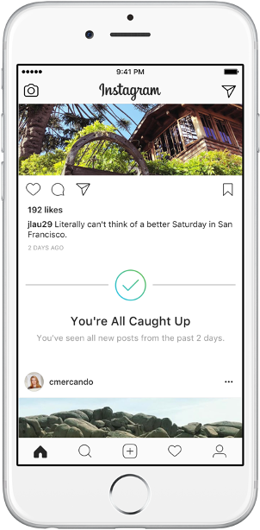
Endless Scrolling
Warum ist Social Media kostenlos?
Meta Platforms Inc. (02.07.2018). Introducing “You’re All Caught Up” in Feed. https://about.instagram.com/blog/announcements/introducing-youre-all-caught-up-in-feed. Das loading icon in der rechten Abbildung wurde zur inhaltlichen Verdeutlichung hinzugefügt.

Slide 35
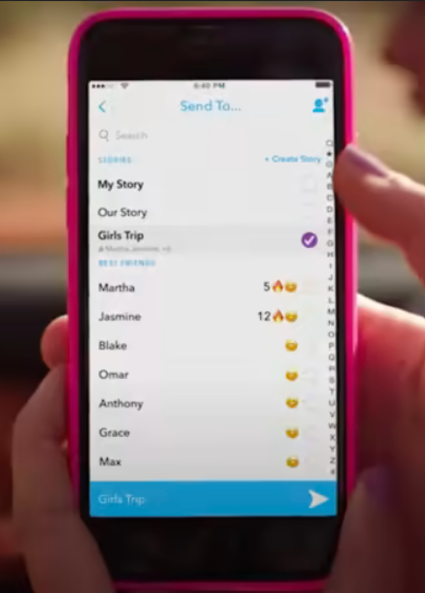
Soziale Impulse
Snapchat zeigt neben den Namen von Kontakten „Flammen“ an, die zeigen, seit wie vielen Tagen die Personen mindestens ein Foto pro Tag hin und her geschickt haben
Warum ist Social Media kostenlos?
Snap Inc. (23.05.2017). A Whole New Story. https://newsroom.snap.com/en-GB/a-whole-new-story

Slide 36
Gruppenarbeit
(2 Personen)
5 min
Findet mit eurer:m Nachbar:in weitere Beispiele für Addictive Design auf verschiedenen Plattformen
Warum ist Social Media kostenlos?

Slide 37
Was habt ihr gefunden?
Gruppenarbeit
(2 Personen)
5 min
Findet mit eurer:m Nachbar:in weitere Beispiele für Addictive Design auf verschiedenen Plattformen
Warum ist Social Media kostenlos?

Slide 38
Handlungs
möglichkeiten
Warum ist Social Media kostenlos?

Slide 39
Handlungsmöglichkeiten
Auch wenn es ein Problem auf struktureller Ebene ist, lassen sich Möglichkeiten finden, mit dem Gelernten umzugehen
Warum ist Social Media kostenlos?

Slide 40
Handlungsmöglichkeiten
Auch wenn es ein Problem auf struktureller Ebene ist, lassen sich Möglichkeiten finden, mit dem Gelernten umzugehen
Was für Wege findet ihr um eure Bildschirmzeit oder euren Social Media Konsum zu reduzieren?
Warum ist Social Media kostenlos?

Slide 41
Take-Aways
Warum ist Social Media kostenlos?

Slide 42
Take-Aways
Soziale Medien zielen darauf ab, eure Nutzungszeit zu maximieren. Hierfür werden bewusst Mechanismen und Design-Entscheidungen eingesetzt. Es geht hierbei nicht um Unterhaltung oder Information, sondern um Profitmaximierung.
Warum ist Social Media kostenlos?

Slide 43
Take-Aways
Soziale Medien zielen darauf ab, eure Nutzungszeit zu maximieren. Hierfür werden bewusst Mechanismen und Design-Entscheidungen eingesetzt. Es geht hierbei nicht um Unterhaltung oder Information, sondern um Profitmaximierung.
Es gibt Alternativen zu profit-orientierten Social Media Plattformen, wie zum Beispiel Mastodon.
Warum ist Social Media kostenlos?

Slide 44
Take-Aways
Soziale Medien zielen darauf ab, eure Nutzungszeit zu maximieren. Hierfür werden bewusst Mechanismen und Design-Entscheidungen eingesetzt. Es geht hierbei nicht um Unterhaltung oder Information, sondern um Profitmaximierung.
Es gibt Alternativen zu profit-orientierten Social Media Plattformen, wie zum Beispiel Mastodon.
Beobachtet euch weiterhin auf Plattformen, die nach dem vorgestellten Geschäftsmodell operieren, um euren persönlichen Bezug besser zu verstehen.
Warum ist Social Media kostenlos?

Slide 45
Take-Aways
Soziale Medien zielen darauf ab, eure Nutzungszeit zu maximieren. Hierfür werden bewusst Mechanismen und Design-Entscheidungen eingesetzt. Es geht hierbei nicht um Unterhaltung oder Information, sondern um Profitmaximierung.
Es gibt Alternativen zu profit-orientierten Social Media Plattformen, wie zum Beispiel Mastodon.
Beobachtet euch weiterhin auf Plattformen, die nach dem vorgestellten Geschäftsmodell operieren, um euren persönlichen Bezug besser zu verstehen.
Wie fühlt ihr euch vor/während/nach der Nutzung? Und wie fühlt es sich an, wenn ihr versucht, euer eigenes Verhalten auf diesen Plattformen zu beobachten?
Warum ist Social Media kostenlos?

Slide 46
Vielen Dank :)
M. Henningsen | D. Kiewald | H. Tayeb. | CC-BY 4.0
Warum ist Social Media kostenlos?

Slide 47
Verwendung dieser Präsentation
Diese Präsentation ist eine Open Educational Resource (OER) und darf im Rahmen der CC-BY 4.0 Lizenz weiterverwendet und angepasst werden, ohne das dies einer gesonderten Erlaubnis der Ersteller*innen erfordert.
Ausnahme hiervon sind Zitate (auch Bildzitate), welche nicht unter die freie Lizenz fallen.
M. Henningsen | D. Kiewald | H. Tayeb. | CC-BY 4.0
Warum ist Social Media kostenlos?

